Slide 1

Münchner Kreis: Next Generation Communication
Herausforderungen für die “Digitale Gesellschaft”
Begrüßung und Einführung
Arnold Picot
Institut für Information, Organisation und Management
Ludwig-Maximilans-Universität München
Münchner Kreis
München, 15. Juni 2010

Slide 2
Konvergenz als Ausgangspunkt der Digitalen Gesellschaft.
Womit alles begann…
1
Erste
Stufe
1
Tele-
kommunikation
Informations-
technologie
Schwindende Bedeutung
von Distributionswegen
Neue Geschäfts- und Erlösmodelle
Integration vormals getrennter Branchen
Zweite
Stufe
2
Medien
Notes:
Rechts weiteren Bulletpoint: Branchenintegration

Slide 3
Neue Möglichkeiten der Kommunikation stellen die Marktteilnehmer vor (jeweils) neue Herausforderungen.
Offene Entwicklungen in der Digitalisierung
Auszug
Herausforderungen
Breitbandpenetration
Schwindende Bedeutung
von Distributionswegen
Neue Geschäfts-
und Erlösmodelle
Integration vormals
getrennter Branchen
Neue Möglichkeiten
durch sich ändernde
  Arbeitswelten
  Kommunikationsverhalten
Transformation vieler
Wirtschaftszweige
Standards
Netzneutralität
Sicherheit
Nutzerverhalten
Monopole
Notes:
Vorigen Bulletpoint links ebenfalls ergänzen
Rechts ergänzen: Transformation vieler Wirtschaftszweige
NG: Erledigt

Slide 4
Der Zugang zu Breitbandnetzen ist Voraussetzung für eine Teilnahme an der Informationsgesellschaft.
Breitband
OECD Haushalte mit Breitbandzugang in Prozent
Digitale Spaltung
  Wirtschaftliche und soziale Bedeutung von Breitband
Aktuelle Fragestellung
Ist der Zugang zu Breitband ein öffentliches Gut?
Vergleichsbasis
  BB-Penetration/Haushalt
  Unterschiedliche Anzahl Personen/Haushalt in OECD Ländern
Flächendeckender Zugang
  Finanzierung?
  Technologie?
  Wettbewerb?
  Zeithorizont?
OECD Ø = 51,6 %
Quelle: OECD (2010)
Notes:
Die Durchscnittslinie liegt nicht bei 51,6!
NG: Erledigt (Graphik verschoben)

Slide 5


Strategien zur Etablierung industrieübergeifender, geschlossener
Standards behindern eine nachhaltige Entwicklung.
Standards und Monopole
“Standard-Wars”
Beispiele
Market share (in %)
Flash vs. Apple
100 %
Winner
Battle zone
50 %
HDTV
Loser
?
0 %
time
  Wettbewerb
    Offener und geschlossener Standards
    Etablierter und neuer Standards
  Standardkriege schaden Verbraucher und erzeugen negative Externalitäten über Branchen hinweg
Quelle: Bilder und Logos sind Eigentum der jeweiligen Rechteinhaber (2010)
Notes:
Unten im blauen Bereich: traditioneller Ansatz bestand auch in koordiniertem vorwettbewerblichem Vorgehen (z.B. GSM)
Partnernetz unter Führung eines Marktführers (Apple) ist doch nicht so viel anderes als faktische Standardsetzung durch Marktführerschaft? Microsoft hat doch auch viele Partner (Wintel-Web)
Bulletpoints bitte überarbeiten etwa in dem Sinne: wie können kontraproduktive Standardkriege vermieden oder abgekürzt und offene Standards eingeführt werden?
NG: Vorschlag: s.o.

Slide 6
Die Frage der Netzneutralität ist zunächst auf Europäischer Ebene im Sinne des Verbrauchers geklärt.
Netzneutralität
Framework 2009
National Regulatory Authorities are required to promote “the ability of end-users to access and distribute information or run applications and services of their choice”
National Regulatory Authorities, after consulting the Commission, to set minimum quality of service requirements if there is a problem.
Essential transparency:
Consumers have to be clearly informed of the traffic management systems that are in place and should be able to choose their providers taking this into account
The core issue is whether Internet access providers and broadband providers should be able to exercise control and limit users' access to any content; to me that is a no go when it's done for commercially motivated reasons; only for security reasons or when spam is involved ; (if it's for) commercially motivated reasons, that's not net neutrality
Kroes (2010)

Slide 7

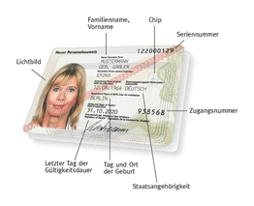

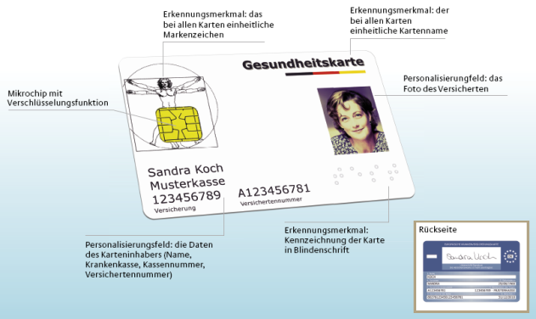
Verbraucherschutz ist ein Spannungsverhältnis zwischen
Datensicherheit und Vernetzung.
Sicherheit I/II
Datensicherheit
Vernetzung
Aspekte des Verbraucherschutz
Vernetzung als
  Treiber von Datenlecks und -diffusion
  Voraussetzung konvergente, plattformübergreifende Dienste
Sich ändernde Verhalten des Verbrauchers
  Persönliche Offenheit (social communities)
  Geforderter Schutz bzgl. Missbrauch
Quelle: facebook (2010), BMI (2010); studiVZ (2010); BMG (2010)

Slide 8
Datensicherheit ist ein anhaltendes Problem, eine Beeinträchtigung der Kommunikation kommt dadurch jedoch nicht zu Stande.
Sicherheit II/II
Datensicherheit und informationellen Selbstbestimmung
These:
Die Kontrolle des Einzelnen über die Verwendung seiner persönlichen Daten im Internet ist in <Land> gewährleistet
(das Prinzip der informationellen Selbstbestimmung).
These:
Sicherheitsprobleme im Internet haben sich so verschärft, dass weltweit die private und geschäftliche Kommunikation über das Internet massiv beeinträchtigt ist.
Source: Delphi Studie Münchner Kreis (2009)

Slide 9
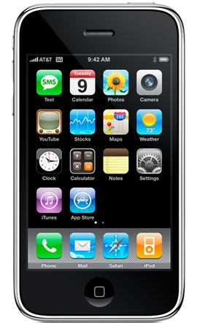
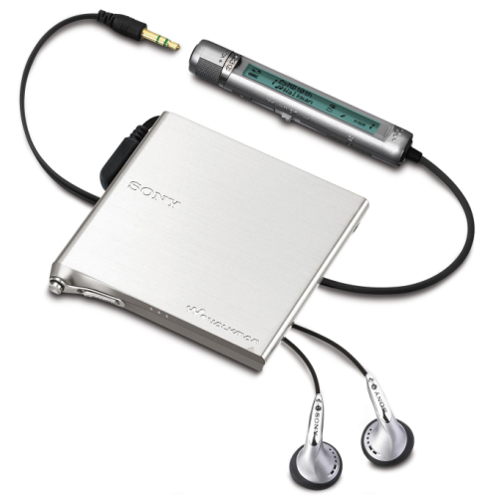
Die Bedienungsfreundlichkeit elektronischer Geräte steigt, eine intuitive Bedienbarkeit aller Geräte ist jedoch nicht in Sicht.
Bedienbarkeit
These
Jeder Nutzer ist in der Lage, elektronische Geräte des täglichen privaten Lebens ohne eine Bedienungs-anleitung intuitiv zu bedienen.
Wesentliche Einflussfaktoren “Usability”
Learnability
Efficiency
Memorability
Error
Proneness
Satisfaction
Source: Nielsen (1993); Pictures© Apple und © Sony; Delphi Studie Münchner Kreis (2009)

Slide 10



Die Bedeutung klassischer Medien wird auch zukünftig hoch sein.
Mediennutzung
These
Klassische Medien wie Fernsehen, Zeitung und Zeitschrift haben ihre gesellschaftliche Bedeutung und ihre Funktion als Leitmedien in <Land> verloren.
?
Source: Pictures: Apple (2010); Amazon (2010); Youtube (2010); ARD (2010); ZDF (2010); Die Zeit (2010)

Slide 11
Die Herausforderung der digitalen Agenda 2020 besteht in der
Festlegung konkreter Maßnahmen und deren rascher Umsetzung.
Ziele: Digital Agenda 2020
7 Key Actions
I
  New Single market to deliver the benefits
  of the digital era
II
  Improve ICT standard-setting and interoperability
Single
Digital Market
III
  Enhance trust and security
IV
  Increase Europeans' access to fast and ultra fast internet
V
Boost cutting-edge research and innovation in ICT
VI
  Empower all Europeans with digital skills and accessible online services
VII
  Unleash the potential of ICT to benefit society
Source: EP (2010)

Slide 12
Vielen Dank!

